Slide 1

KUSIMAMA KATIKA MAPENZI YOTE YA MUNGU
Lessoni ya 13 kwa ajili ya Machi 28, 2026

Slide 2




Katika kila kitu toa shukrani; kwa maana haya ndiyo mapenzi ya Mungu katika Kristo Yesu kwa ajili yenu.
1 Thessalonians 5:18

Slide 3

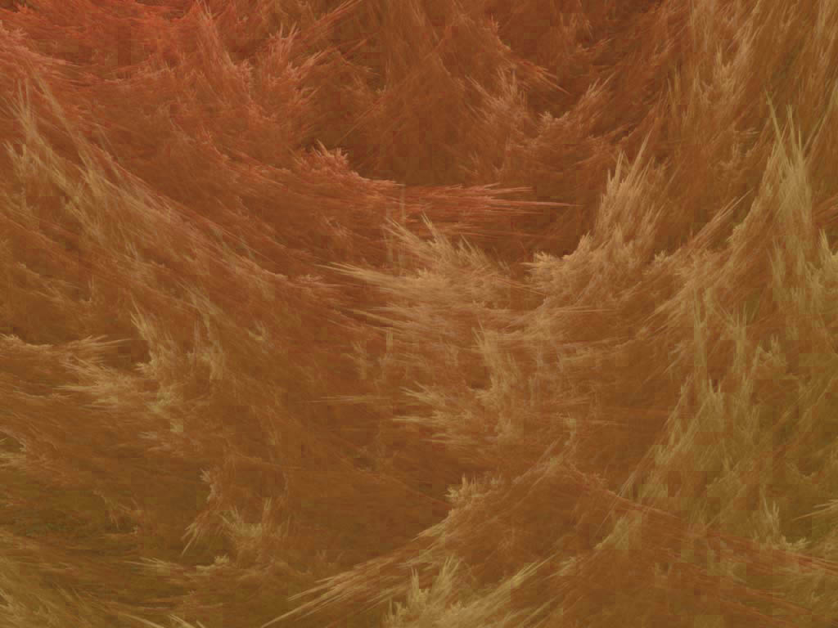
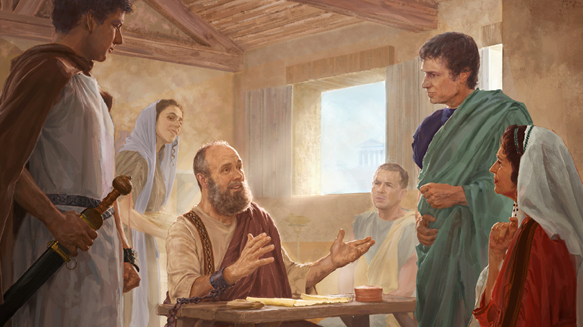
Paulo alifanya kazi na washiriki mbalimbali, na alitambua kazi ya wale ambao walijitolea kwa moyo wote kudumisha na kuimarisha makanisa.
WAJUMBE
Tikiko na Onesimo (Wakolosai 4:7-9)
WALE WA KUTAHIRIWA
Aristarko, Marko, na Yesu (Wakolosai 4:10-11)
MKUFUNZI
Epafrasi (Wakolosai 4:12-13)
WAPENDWA NA WA ULIMWENGU
Luka na Dema (Wakolosai 4:14)
VIONGOZI WA KANISA
Nympha na Arkipo (Wakolosai 4:16-18)
Mwishoni mwa barua kwa Wakolosai, Paulo anatuma salamu kutoka kwa washirika wake, na anawasalimu ndugu waaminifu wa Kolosai.
Pia inaingilia hamu ya bidii ya Epafra: "mpate kusimama imara katika mapenzi yote ya Mungu, mkikomaa na kuwa na hakika kabisa" (Kol. 4:12).

Slide 4

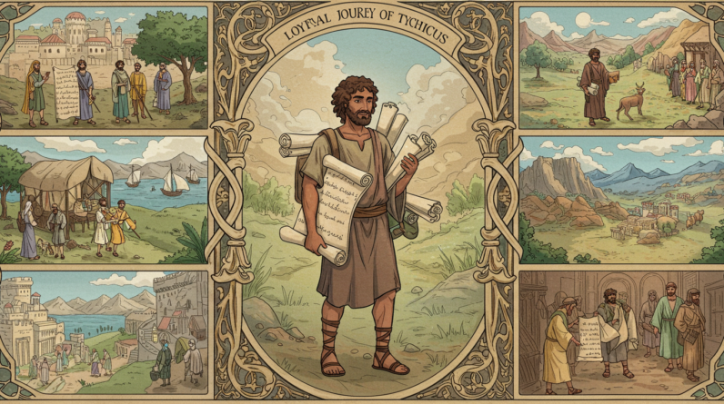
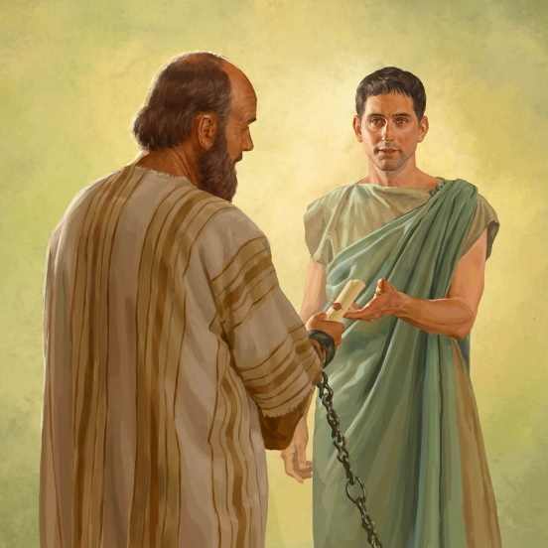


WAJUMBE
“Tukiko atawaambia habari zangu zote. Yeye ni ndugu mpendwa, mtumishi mwaminifu na mtumishi mwenzake katika Bwana, […] Anakuja pamoja na Onesimo, ndugu yetu mwaminifu na mpendwa, ambaye ni mmoja wenu. Watakuambia kila kitu kinachotokea hapa.” (Wakolosai 4:7, 9)
Mbali na kuinjilisha katika miji muhimu zaidi ya Dola, Paulo aliandika barua ili kudumisha mawasiliano na makanisa, au kuwatia moyo wale ambao hakujua kibinafsi.
Barua hizi zilitumwa kupitia ndugu wapendwa na waaminifu (Kol. 4:7-9).
TUKIKO
Katika safari ya tatu ya umishonari ya Paulo, aliandamana naye kupeleka sadaka Yerusalemu (Matendo 20:4). Alimsaidia Paulo huko Rumi na akapeleka barua kwa Waefeso na Wakolosai (Efe. 6:21; Kol. 4:7). Paulo alipoachiliwa, angeweza kuchukua nafasi ya Tito huko Krete (Tito 3:12). Wakati wa kifungo cha mwisho cha Paulo, alitumwa kama mchungaji kwa kanisa la Efeso (2 Tim. 4:12).
ONESIMO
Mtumwa aliyemtoroka bwana wake, Filemoni. Aliongoka wakati Paulo alipofungwa mara ya kwanza kule Rumi. Paulo alimrudisha kwa bwana wake, pamoja na barua ya kutoka moyoni, akimsihi Filemoni amtendee kwa upendo wa Kikristo (Flm. 1:10). Pamoja na Tukiko, aliwasilisha waraka kwa Wakolosai (Kol. 4:9)

Slide 5

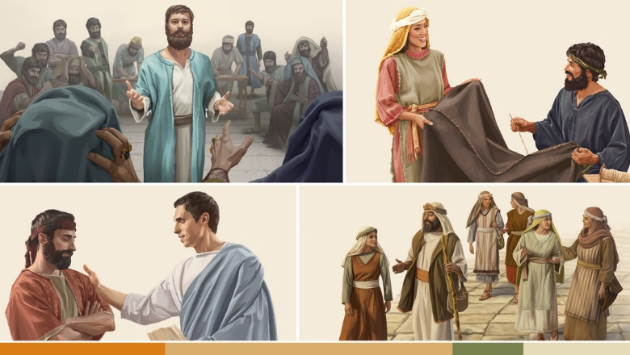
WALE WA KUTAHIRIWA
“…Hawa ni wafanyakazi wenzangu tu kwa ajili ya ufalme wa Mungu ambao ni wa kutahiriwa; wameonekana kuwa faraja kwangu” (Wakolosai 4:11)
Paulo alijitahidi kubomoa kuta zilizogawanya Kanisa. Alizungukwa na washiriki kutoka kote, na kutoka asili anuwai. Wayahudi na Mataifa, Waasia na Wazungu walifanya kazi pamoja kwa maelewano.
Maono yake yalikuwa kufikia kanisa lililoungana ambalo lilifanya kazi kuelekea lengo moja: kuhubiri injili.
ARISTARKO
Alikuwa mwenyeji wa Thessaloniki (Acts 27:2). Alikuwa na shida wakati wa ghasia huko Efeso (Matendo 19:29). Aliongozana na Paulo kutoa toleo huko Yerusalemu (Matendo 20:4). Alifungwa gerezani pamoja na Paulo huko Rumi, na alituma salamu kwa Wakolosai na Filemoni (Kol. 4:10; Flm. 1:24)
MARKO
Mpwa wa rafiki wa kwanza wa Paulo, Barnaba, aliacha utume huko Pamfilia, na Paulo alikataa kumchukua kwenye safari ya pili (Matendo 15:37-38). Aliandamana na mjomba wake na akawa mwinjilisti muhimu kwa Paulo (Matendo 15:39; 2 Tim. Petro alimtendea kama mwana (1 Petro 5:13). Alikuwa mwandishi wa Injili ya Marko.
Tunajua tu juu yake kwamba alikuwa Myahudi, na kwamba alijulikana kwa jina la utani "Yusto" (Kol. 4:11).
Yesu

Slide 6

MKUFUNZI
"Epafra, mmoja wenu, mtumwa wa Kristo, anawasalimu, akifanya kazi kwa bidii daima kwa ajili yenu katika sala, ili msimame mkamilifu na kamili katika mapenzi yote ya Mungu." (Wakolosai 4:12)
Epafra alisaidia kueneza injili huko Kolosai, Hierapoli, na Laodikia, makanisa aliyoyapenda sana (Kol. 4:13). Pamoja na salamu ya Epafra, Paulo anajumuisha matakwa yake kwa Wakolosai (Kol. 4:12):
Aliagiza kanisa la Kolosai, akiwajulisha injili (Kol. 1:7). Paulo anamwasilisha kwa vyeo vitatu: "mtumishi mwenzake mpendwa"; "mtumwa wa Kristo"; na "mfungwa mwenzake" (Kol. 1:7; 4:12; Flm. . 1:23)
EPAFRA
Simama imara baba
Lazima wabaki bila kuhamishwa, haswa mbele ya njama za adui
(Efe. 6–11)
Uwe mkamilifu
Ukamilifu huu unapatikana kupitia upendo usio na ubinafsi
(Mt. 5:44, 48), ingawa mtu daima hukua ndani yake
(Flp. 3:12)
Ujitosheleze
Na ujazwe na yote ambayo tunaweza kupokea kutoka kwa Mungu.

Slide 7

MPENDWA NA WA ULIMWENGU
"Luka daktari mpendwa na Dema wanawasalimu" (Wakolosai 4:14)
LUKA
Mwandishi wa Injili ya Luka na Matendo ya Mitume, anachukuliwa kuwa mwandishi wa wasifu wa Paulo (Luka 1:1-4; Matendo 1:1). Daktari kwa taaluma, anaitwa "mpendwa" na Paulo. Alibaki na Paulo hadi kifo chake (2 Tim. 4:11).
DEMA
Alikuwa mtendakazi na Paulo wakati alipofungwa mara ya kwanza kule Rumi (Film. 1:24) Walakini, wakati wa kifungo chake cha mwisho, alimwacha Paulo, "akiupenda ulimwengu huu"(2 Tim. 4:10).
Kama angetajwa tu katika Wakolosai 4:14, Dema angebaki kama mshirika mwaminifu wa Paulo.
Tofauti kati ya Luka na Dema ilionekana wazi baada ya muda. Luka alipendwa kwa kazi yake, wakati Dema aliupenda ulimwengu na kumwacha Paulo.
Luka alibaki thabiti katika tumaini lake la Kuja kwa Pili na Dunia Mpya. Demasi alipenda utukufu wa ulimwengu huu kuliko utukufu ujao.
Aliacha kumpenda Yesu na akautoa moyo wake kwa ulimwengu (1 Yohana 2:15).

Slide 8

VIONGOZI WA KANISA
“Salamu zangu kwa ndugu wa Laodikia, na kwa Nifa, na kwa kanisa lililoko nyumbani mwake” (Wakolosai 4:15)
Tunachojua kuhusu Nympha ni kwamba aliongoza kanisa katika mji wa Laodikia. Hatujui hata kama alikuwa mwanamume au mwanamke, kwani baadhi ya maandishi yanasema "nyumba yake," wengine "nyumba yao," na bado wengine - wengi -"nyumba yake."
Mtoto wa Filemoni, mzaliwa wa Kolosai, wakati fulani alikuwa rafiki wa Paulo (Flm. 1:1-2). Paulo anamwomba aendelee kufanya kazi katika huduma (kama shemasi, mchungaji, au mzee wa kanisa la Kolosai).
NYMPHA
ARKIPO
Paulo anawaomba Wakolosai wasome barua yake kwa watu wa Laodikia, na ili wasome barua aliyoiandikia ya Laodikia (Kol. 4:16).
Kwa hivyo, anataja viongozi wakuu wawili wa makanisa haya: Nympha [wa Laodikia] na Arkipo [wa Kolosai] (Kol. 4:15, 17).
Hatujui ujumbe wa Paulo kwa Laodikia, ingawa tunajua ujumbe ambao mtume Yohana alimwandikia miaka 30 baadaye (Ufu. 3:14-22).

Slide 9

“Utumishi kwa ajili ya Mungu unahitaji kiumbe chote-moyo, akili, roho, na nguvu. Bila kujizuia tunapaswa kujitoa kwa Mungu, ili tuweze kubeba mfano wa wa mbinguni badala ya mfano wa wa kidunia. Lazima kuwe na uhuishaji wa hisia, ili akili iweze kuamka kikamilifu kwa kazi ya kufanywa kwa tabaka zote, za juu na za chini, matajiri na maskini, wasomi na wajinga. Tunapaswa kufunua upole ulioonyeshwa na Mchungaji mkuu anapokusanya wana-kondoo mikononi mwake na kulilinda kwa uangalifu kundi lake kutokana na madhara, na kuliongoza katika njia salama. Wafuasi wa Kristo wanapaswa kuonyesha upole na huruma yake, na lazima pia waonyeshe hamu yake ya kutoa ukweli unaomaanisha uzima wa milele kwa mpokeaji.”
EGW (Christ Triumphant, Februari 9)

